Slide 1

Лекция №4. Сборки в CAD-системах
Составила: Рахметова П.М.,
ст. преподаватель кафедры РТиТСА

Slide 2

Сборки в CAD системах: От детали к сложному продукту
В этой презентации мы последовательно пройдём путь от понимания базовой концепции сборки до практических приёмов проектирования сложных изделий в CAD: архитектура сборки, стратегии моделирования, оптимизация производительности, параметризация и анализ взаимодействий между компонентами. Материал рассчитан на инженеров-конструкторов и проектные команды, желающие перейти от деталей к устойчивой системе сборочных моделей.

Slide 3
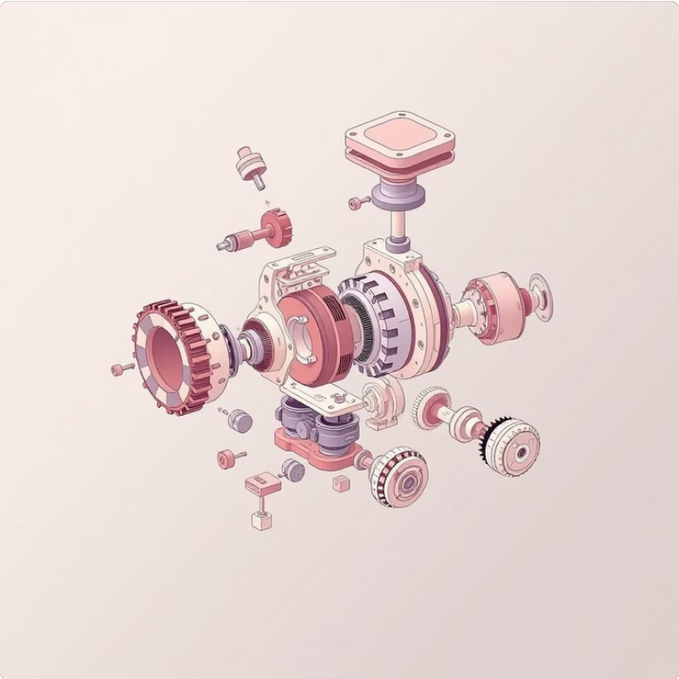
Что такое сборка в СА? Основы и преимущества
Сборка - это виртуальная композиция деталей и подузлов, соединённых в единую конструкцию, . Она
. ,
хранит связи, положения и правила сопряжений между компонентами.
Преимущества использования сборок:
Целостное представление продукта и более точная
документация.
Возможность проверки взаимосвязей и динамики.
Повторное использование компонент и конфигураций.
Ускорение междисциплинарного взаимодействия (механика, электрика, сборка).

Slide 4
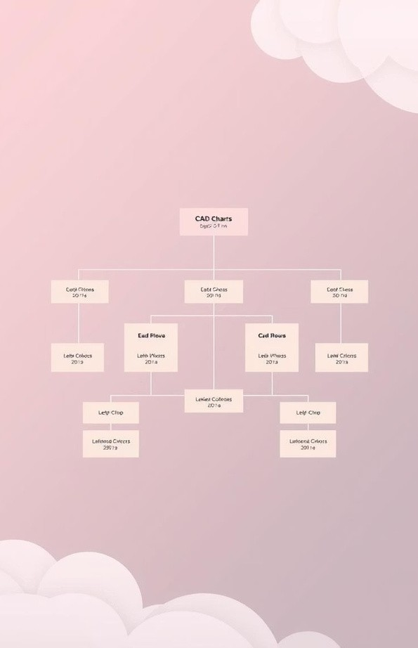
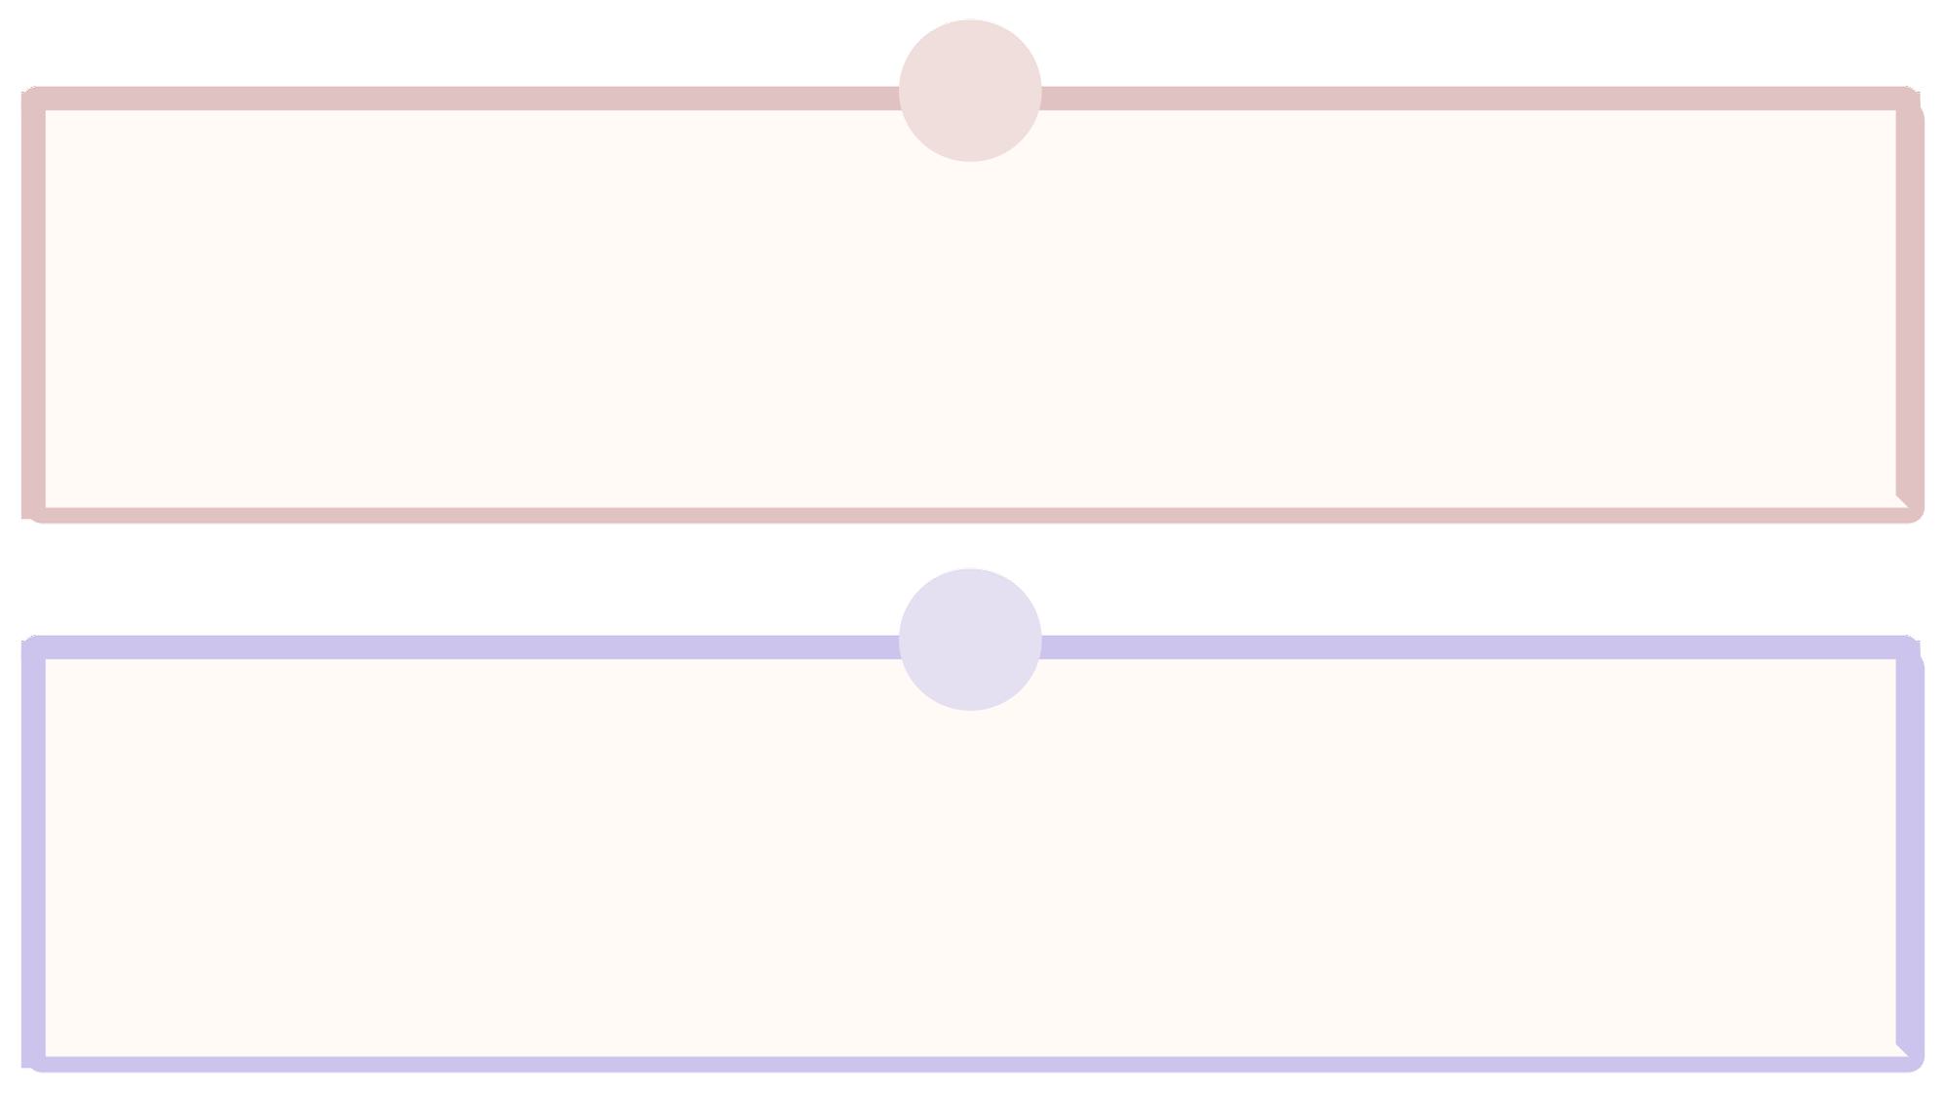
Типы сборок: Иерархические и плоские структуры
Существует две базовые архитектуры сборок: и:ерархическая (мн(огоуровневая) и ) плоская (пл(оский список компонентов). Иерархические сборки организуют подузлы и субсборки, удобны для крупных проектов и повторного использования. Плоские подходят для простых изделий и дают прямой доступ ко всем деталям,но могут усложнить управление зависимостями.
1
Иерархическая
Структура из субсборок; удобна для сложных изделий, параллельной разработки и версионности.
2
Плоская
Все компоненты на одном уровне; проще визуально, но менее масштабируема для больших проектов.

Slide 5

Методы сборки: "Снизу вверх", "Сверху вниз" и гибридные подходы
,
.
01
Снизу вверх
02
Сверху вниз
Начинают с деталей - затем создают подузлы и итоговую сборку. Подходит при готовых элементах и контрактных деталях.
Проектирование начинается с главной концепции и интерфейсов; компоненты вытекают из общей архитектуры. Идеально для системной интеграции.
03
Гибридный
Комбинация двух подходов: основные интерфейсы задаются сверху, детали прорабатываются снизу. Баланс контроля и гибкости.

Slide 6


Инструменты и команды для работы со сборками
Современные CAD предлагают богатый набор инструментов для управления положением и своиствами компонентов. Ключевые
команды и приёмы:
.
Сопряжения (mates, constraints) Определяют взаимное положение деталей - жёсткие, гибкие, кинематические
сопряжения для сборки и анализа движения.
Массивы и копии Линейные, круговые массивы и таблицы для создания повторяющихся элементов без ручного дублирования.
Компоненты и экземпляры Отличие между уникальной деталью и многократным экземпляром имеет значение для массы данных и сборки BOM.

Slide 7


Управление большими сборками: Оптимизация производительности
При росте числа деталей сборка становится тяжёлой: тормозит визуализация, операции и анализ. Важно применять практики оптимизации -
уменьшение деталей, уп:рощение геометрии и гр,амотное управление. версиями.
, .
Упрощение геометрии
Level-of-detail (LOD), упрощённые оболочки, удаление мелких фасок и отверстий для отображения.
Ленивое подгружение Загрузка только видимых частей и отложенное вычисление тяжёлых операций.
Использование конфигураций Создание лёгких конфигураций сборки для проверки узлов и сборки без тяжёлых деталей.
Также важны аппаратные решения: SSD, достаточный объем RAM, GPU c/ поддержкой
OpenGL/DirectX, и грамотная структура файловой системы

Slide 8

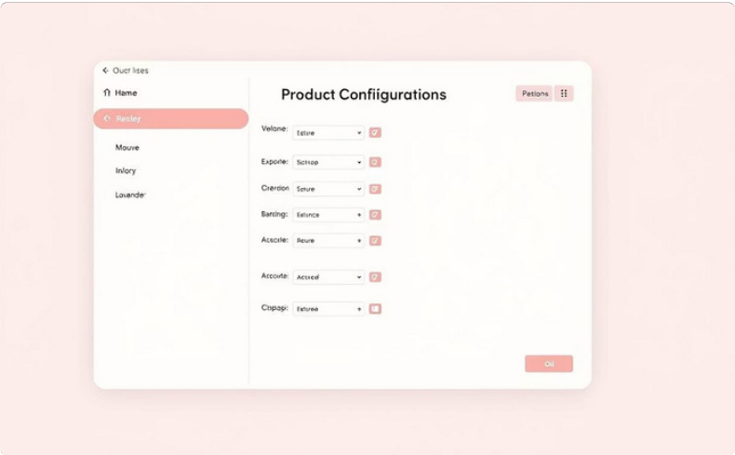
Параметризация и конфигурация сборок для гибкого проектирования
Параметризация позволяет управлять размерами, допусками и зависимостями через переменные. Конфигурации - это наборы параметров и компонентов, позволяющие быстро получать варианты изделия (модификации, комплектации).
, .
Product Configurations
, (
, ).
Параметры
Параметры (переменные) связывают размеры и поведение деталей, упрощая изменения по всему изделию.
Конфигурации
Сохраняют варианты сборки: комплектации, длины, дополнительные модули - важны для модульных продуктов и массовой кастомизации.

Slide 9

Анализ сборок: Обнаружение коллизий и зазоров
Анализ сборки - неотъемлемая часть проверки конструкции. Автоматическая
.
проверка коллизий, оценка зазоров, кинематический анализ и проверка
,
допустимых перемещений предотвращают дорогостоящие ошибки в
производстве.
Collision Detection
Выявление пересечений твёрдых тел в статическом и динамическом режимах.
Зазоры и допуски
Оценка зазора для термического расширения, монтажных допусков и трения.
Кинематический анализ
Пути движения, ограничения и проверка механических соединений на коллизии во всём рабочем диапазоне

Slide 10
Ключевые выводы Рекомендации для работы со сборками
Планируйте структуру
Определите иерархию и логику организации перед началом моделирования
Применяйте сопряжения разумно
Используйте минимально необходимое количество связей для достижения целей
Оптимизируйте регулярно
Периодически анализируйте и улучшайте производительность сборки
Документируйте работу
Ведите четкую номенклатуру и сохраняйте версии для совместной работы
Мастерство в работе со сборками приходит с практикой и постоянным совершенствованием методов моделирования.

Slide 11
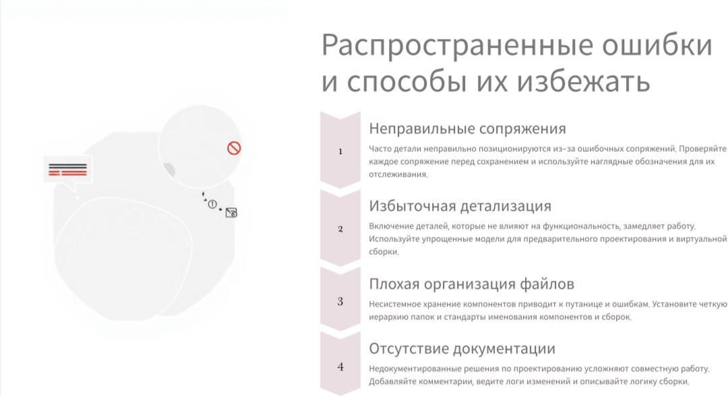

Slide 12

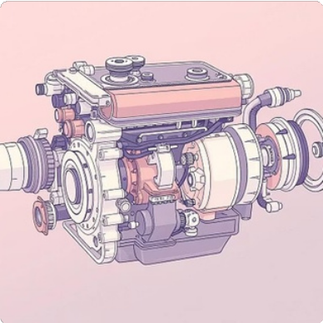


Примеры успешного применения сборок в различных отраслях
Сборочные модели применяются в машиностроении, аэрокосмической индустрии, авт,омобилестроении, потр,ебительских товарах и медицине.. Рассмотрим ключевые примеры и выгоды.
Авиация: сложные субсборки, строгие допуски, анализ прочности и веса.
Авто: массовое конфигурирование, проверка сборки на производственной линии. Машиностроение: модульные сборки, быстрый выпуск новых конфигураций.

Slide 13
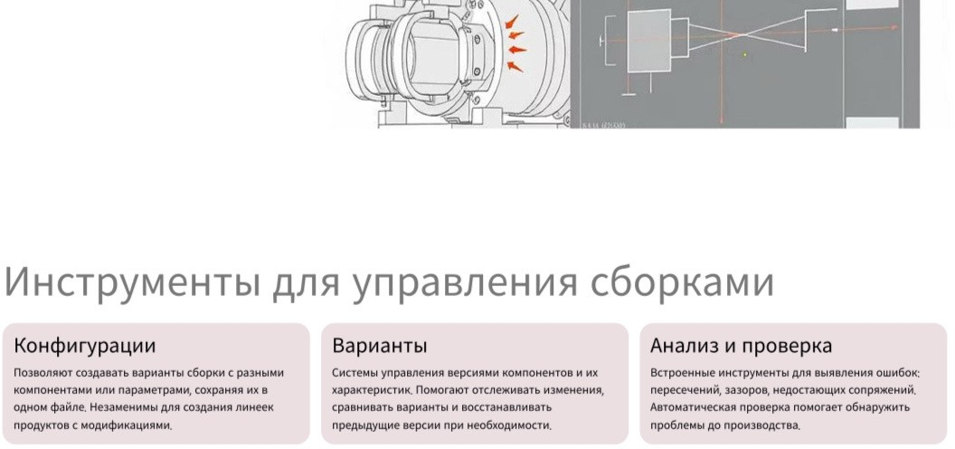

Slide 14
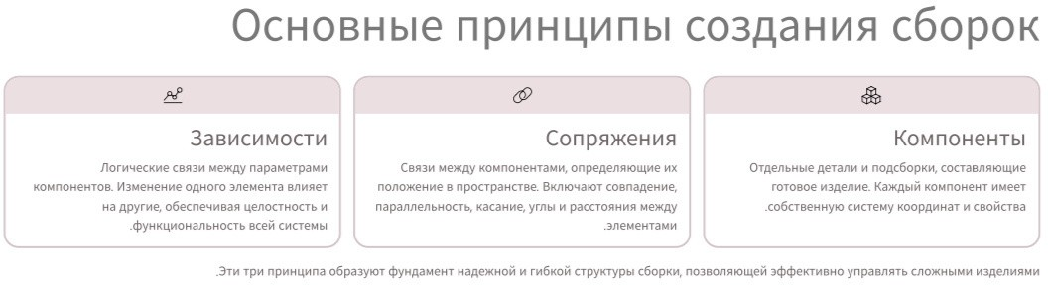

Slide 15
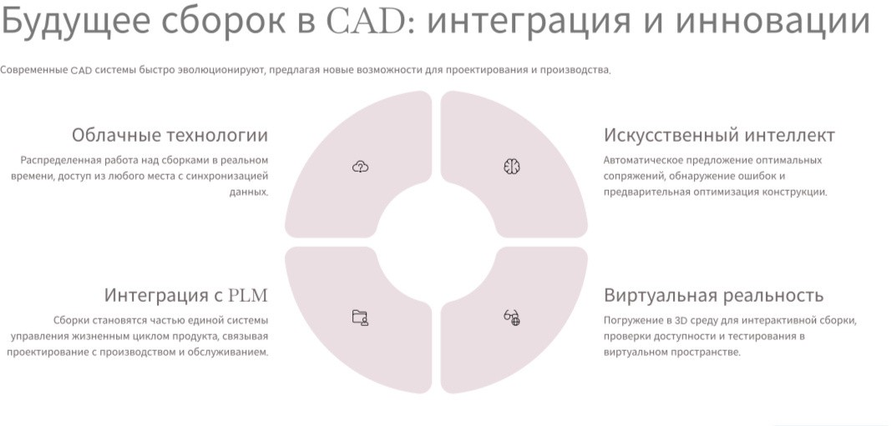

Slide 16


Вопросы и ответы: Ваш путь к мастерству в работе со сборками
Заключительная сессия - разбор практических кейсов, советы по внедрению процессов (PDM/PLM), рекоменда, ции по стандартизации моделей и обучение
команды. Основны. е руководящие принципы для даль:
нейшего роста:
Обучение и обмен знаниями
Регулярные ревью, чек-листы и база
Стандарты моделирования Интеграция с PLM
Единые правила именования, уровни Контроль версий, управление
детализации и шаблоны субсборок
конфигурациями и циклом жизни
изделия — ключ к надёжному
знаний сокращают ошибки и ускоряют
для повышения качества и.
внедрение лучших практик.
повторного использования.
масштабированию
проектных данных.
Готов ответить на ваши вопросы и помочь с
практическими рекомендациями по внедрению подходов к сборкам в вашей компании.

Slide 17
Спасибо за внимание!

